Slide 1
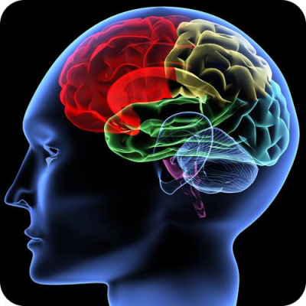
Αντι-επιληπτικά Φάρμακα

Slide 2
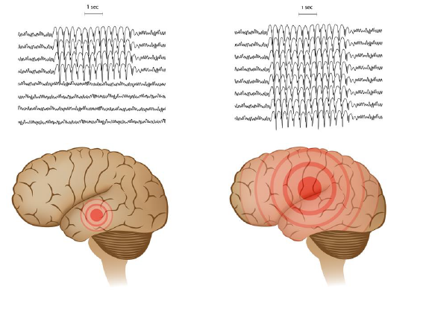
ΕΠΙΛΗΨΙΑ συνδέεται με την αλλαγή της διεγερσιμότητας* των κυττάρων
Αποτελεί μια επαναλαμβανόμενη, αιφνίδια, υπερβολική, ανώμαλη, εκφόρτιση νευρώνων σε μια συγκεκριμένη περιοχή του εγκεφάλου που χαρακτηρίζεται σαν πρωτογενής.
Η υπερδραστηριότητα παραμένει εντοπισμένη (1) ή διαχέεται-γενικεύεται (2) και στις δυο πλευρές του εγκεφάλου με γενίκευση των σπασμών
1
2
*Μυϊκά, νευρικά και κύτταρα αισθητηρίων υποδοχέων, παρουσιάζουν διεγερσιμότητα, έχουν δηλαδή την ικανότητα να απαντούν σε κάποιο ερέθισμα (μηχανικό, χημικό, ηλεκτρικό) με παραγωγή ηλεκτρικού σήματος που μεταφέρεται αμείωτο κατά μήκος της μεμβράνης.

Slide 3
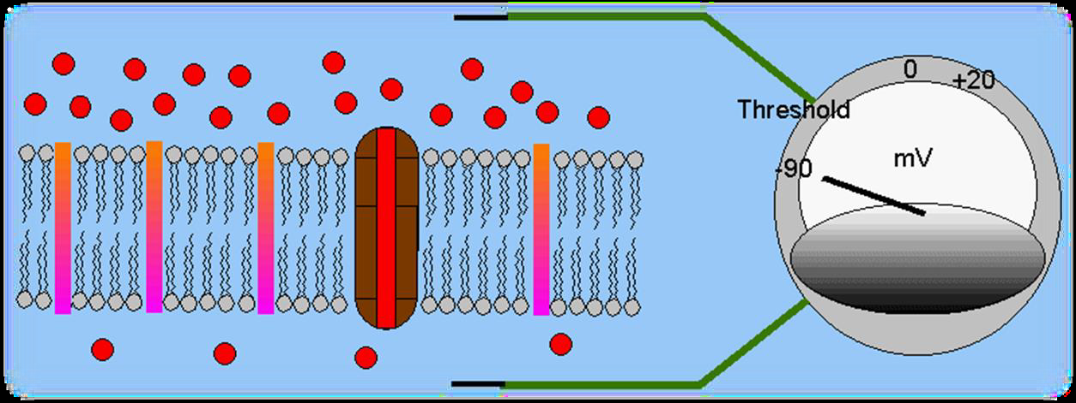
Οι αλλαγές στη διαπερατότητα των ιόντων της μεμβράνης παράγει το ηλεκτρικό σήμα λόγω αλλαγής του ηλεκτρικού δυναμικού

Slide 4
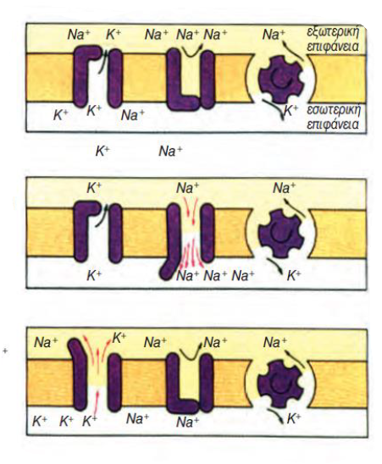
Δυναμικό ηρεμίας-κατάσταση ηρεμίας
Είσοδος Νa⁺
Δημιουργία δυναμικού-παραγωγή σήματος
Έξοδος Κ⁺

Slide 5
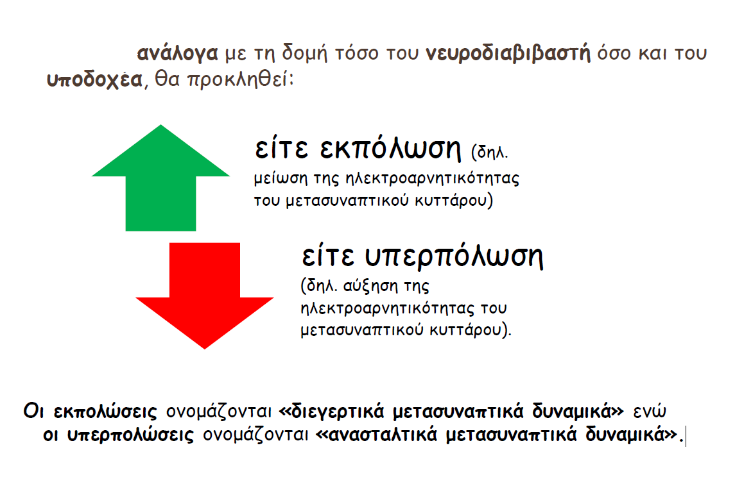
Μεταφορά του ερεθίσματος-διέγερσης

Slide 6
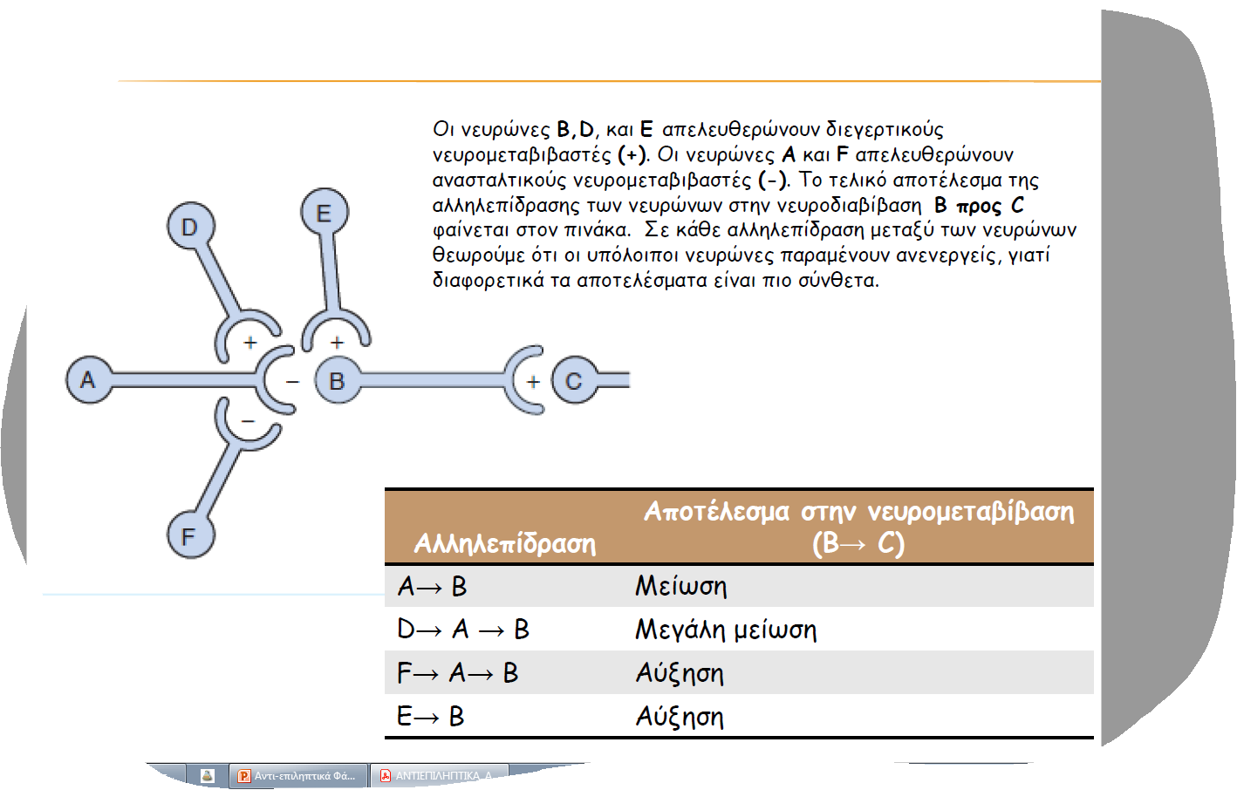

Slide 7
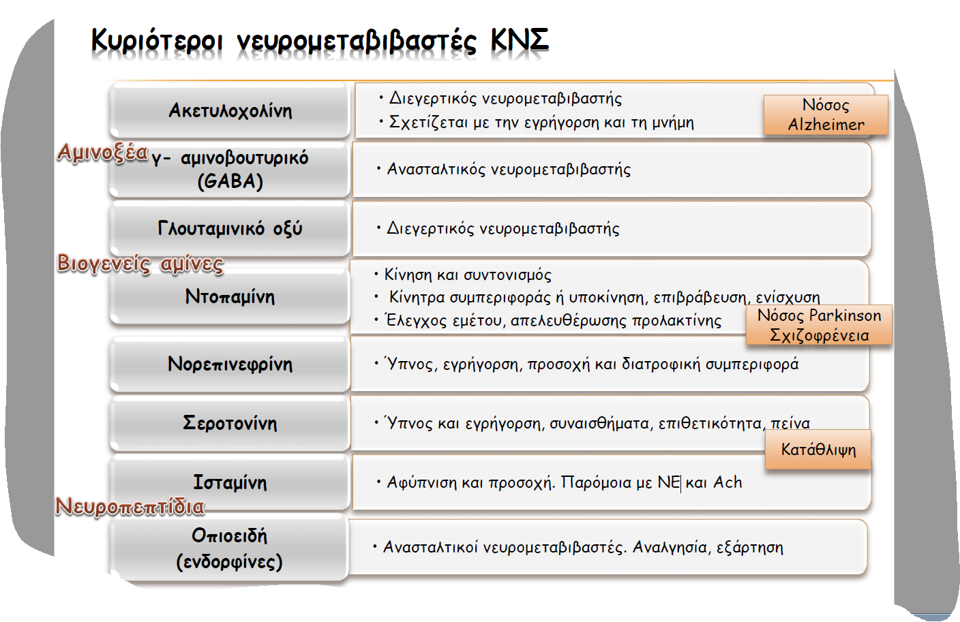
Εμπλεκόμενες ασθένειες

Slide 8
Τύποι και κατάταξη της επιληψίας
Οι εγκεφαλικοί παροξυσμοί (επιληπτικές κρίσεις) προέρχονται από τον φλοιό.
Διακρίνοντα:
σε μερικούς (από μια εστιακή περιοχή μόνο)
σε γενικευμένους (από τα δύο ημισφαίρια ευρέως) μικρή επιληψία, μυοκλονική, τονικοκλονική
Ανάλογα με την περιοχή του φλοιού μπορεί να είναι κινητικοί (κλονικοί)

Slide 9
Απλός μερικός –σύνθετος μερικός
Απλός μερικός συνδέεται με τη διατήρηση της συνείδησης
σύνθετος μερικός συνδέεται με την απώλεια της συνείδησης (προέχεται από τον κροταφικό λοβό)

Slide 10
εστιακή
Όταν εντοπίζεται στην κινητική περιοχή ονομάζεται Jacksonian
Ψυχοκινητική όταν συνδέεται με την διάθεση (κροταφικός λοβός)

Slide 11
Μεγάλη επιληψία
Όλο τον λοβό

Slide 12
΄Ενας ασθενής μπορεί να παρουσιάσει περισσότερους από έναν τύπο επιληψίας
Η μεγάλη επιληψία μόνη ή μαζί με μικρή και ψυχοκινητική αποτελούν το 70% των επιληψιών.

Slide 13
αίτια
Γενετικοί παράγοντες
Παράγοντες προ ή μετά τον τοκετό
Λοιμώξεις
Τοξικοί παράγοντες
Απότομη διακοπή φαρμάκων
Εγκεφαλικό τραύμα
Μεταβολικές διατροφικές διαταραχές
Ανωμαλίες στην κυκλοφορία, νεοπλάσματα, εκφυλίσεις

Slide 14
Αντι-επιληπτικά φάρμακα
Κοινό στόχο αποτελεί η καταστολή της επιληπτικής δραστηριότητας
Μειώνοντας τη συχνότητα και τη σοβαρότητα των κρίσεων
Χωρίς όμως να θεραπεύουν το αίτιο
Όλα τα κατασταλτικά του ΚΝΣ όταν δοθούν σε μεγάλες δόσεις λόγω καταστολής

Slide 15
Αντιεπιληπτικά εκτός της καταστολής θα πρέπει να:
Λαμβάνονται από το στόμα
απορροφούνται από το ΓΕΣ
Μην προκαλούν εθισμό ή στέρηση
Μην παρουσιάζουν αντιδράσεις ιδιοσυγκρασίας
υπάρχει απόσταση ανάμεσα στη θεραπευτική και τοξική δόση
Ελέγχουν όσο το δυνατόν περισσότερα είδη επιληψίας

Slide 16
Είναι διαφορετικά μόρια με διαφορετικό μηχανισμό δράσης
Διαφορετικό φαρμακοκινητικό προφίλ
και διαφορετικές ανεπιθύμητες ενέργειες

Slide 17
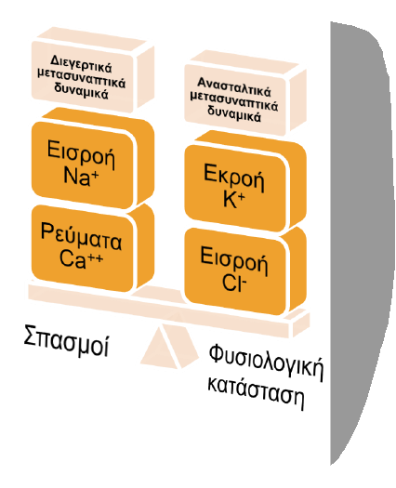
Μηχανισμός δράσης
Επαναφορά της φυσιολογικής δραστηριότητας των νευρώνων του εγκεφάλου
Μεταβολή ηλεκτρικής δραστηριότητας των διαύλων ιόντων (Na⁺, K⁺, Ca⁺⁺) της μεμβράνης
Μεταβολή δραστηριότητας των νευρομεταβιβαστών στις συνάψεις
•ενίσχυση ανασταλτικών νευροδιαβιβαστών (GABA)
•αναστολή διεγερτικών νευροδιαβιβαστών (glutamate)

Slide 18
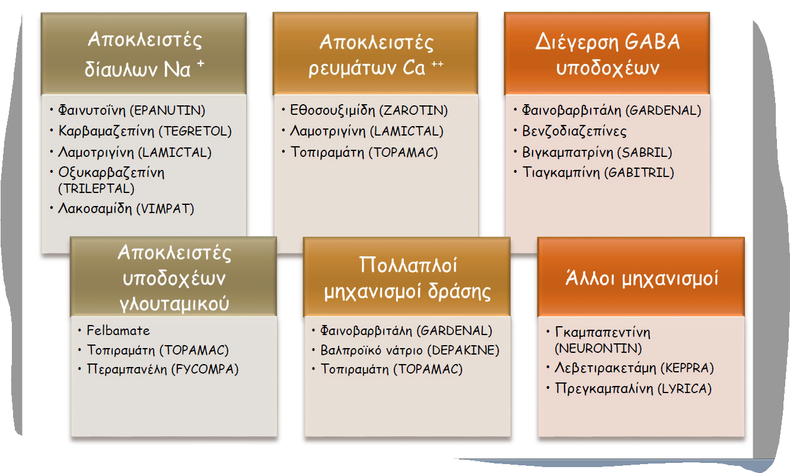
Διάκριση των αντι-επιληπτικών σε κατηγορίες με βάση τον μηχανισμό δράσης τους

Slide 19
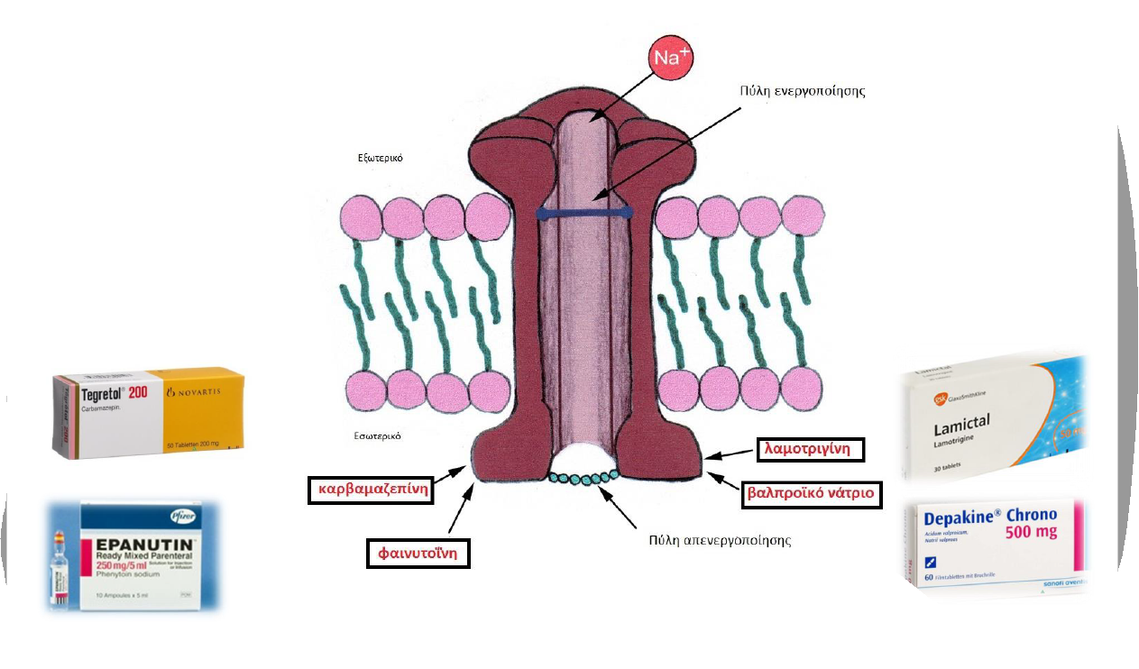
Ανενεργοποίηση των διαύλων Νατρίου

Slide 20
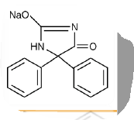
Φαινυντοΐνη
Χορηγείται per os και iv
Λόγω του αλκαλικού pH του άλατος του απορροφάται καλύτερα από το λεπτό έντερο
Δεσμεύεται σε μεγάλο ποσοστό από τις πρωτεΐνες του πλάσματος (80-95%)
Μεταβολίζεται στο ήπαρ
μικρές μεταβολές της δόσης οδηγούν σε μεγάλες μεταβολές των επίπεδων του φαρμάκου στο πλάσμα

Slide 21

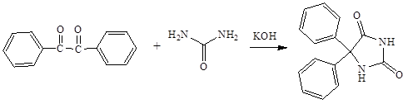
Σύνθεση
Συνδυάζεται με φαινοβαρβιτάλη
Αν πρόκειται να αντικατασταθεί από αυτή η αντικατάσταση γίνεται βαθμιαία. Υπάρχει ο κίνδυνος αλλιώς της εκδήλωσης των σπασμών.

Slide 22
μεταβολισμός
1. Ο οργανισμός παρουσιάζει περιορισμένη ικανότητα μεταβολισμού
2. Άλλα σκευάσματα περιέχουν την δφυ άλλα το άλας της και άλλα είναι σκευάσματα ρυθμιζόμενης αποδέσμευσης.
3. Μεταβολίζεται από το Ρ450 αλλά επάγει τα CYP2C & CYP3A.
Τα παραπάνω δημιουργούν προβλήματα στις συγκεντρώσεις της

Slide 23
Είναι ανάγκη να παρακολουθούνται τα επίπεδα της στο πλάσμα
Λόγω του μεγάλου χρόνου ημιζωής, τα επίπεδα της στο πλάσμα θα πρέπει να μετρούνται μέσα σε 5-7 ημέρες μετά από οποιαδήποτε τροποποίηση της δόσης, για να εκτιμήθεί η συγκέντρωση σταθερής κατάστασης στην καινούρια δόση
Λόγω της υψηλής πρωτεϊνικής δέσμευσης, σε ασθενείς με νεφρική ή ηπατική ανεπάρκεια, υπολογίζονται τα επίπεδα της ελεύθερης φαινυντοΐνης («διορθωμένα επίπεδα»)
Αλληλεπιδρά με άλλα φάρμακα (μέσω κυτοχρώματος P450):ισχυρός ενζυμικός επαγωγέας, αλλά και πολλά φάρμακα επάγουν ή αναστέλλουν τον μεταβολισμό της.
Αυξάνει τον μεταβολισμό άλλων αντιεπιληπτικών/αντισυλληπτικών/κορτικοστεροειδών
Η δράση της ενισχύεται από την : σιμετιδίνη, χλωραμφαινικόλη, διαζεπάμη, κουμαρινικά αντιπηκτικά

Slide 24
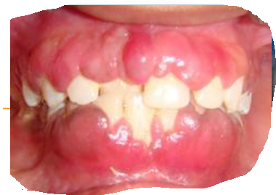
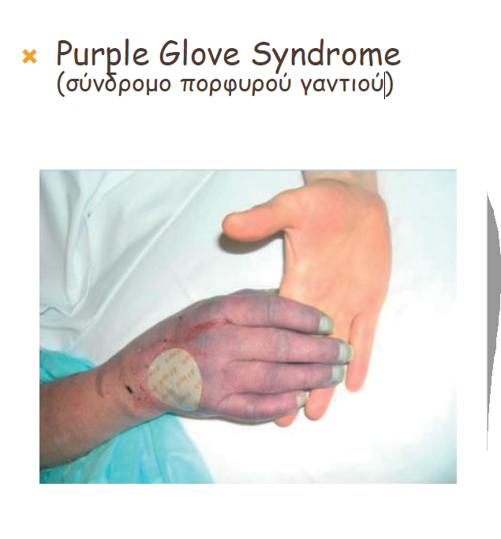
Υπερτροφία ούλων
Υπερτρίχωση
Εξάνθημα
P = P-450 interactions “Pony tails”
H = Hirsutism
E= Enlarged gums
N= Nystagmus
Y= Yellow-browning of the skin
T= Teratogenic“this woman is pregnant”
O = Osteomalacia“bone for legs”
I= Interferes with Folate metabolism leads to anemia. “plant and RBC go hand in hand”
N= Neuropathies: vertigo, ataxia, headaches
Προσοχή στη χορήγηση
Αργή ενδοφλέβια έγχυση για αποφυγή διαταραχών καρδιακού ρυθμού, υπότασης, αναπνευστικής καταστολής

Slide 25
Φωσφαινυτοΐνη

Slide 26
Είναι υδατοδιαλυτό προφάρμακο
Υδρολύεται από τις φωσφατάσες του ήπατος και των ερυθρών αιμοσφαιρίων.

Slide 27
Σχέση δομής δράσης
Σύγχρονες μελέτες έδειξαν ότι το κυκλικό σύστημα δεν είναι απαραίτητο για την δράση
Η νεότερη ένωση το επιβεβαιώνει

Slide 28
Βαρβιτουρικά
Παράγωγα του βαρβιτουρικού οξέος
Κυκλικά ουρεΐδια ή παράγωγα της πυριμιδίνης
Έχουν ιδιότητες ασθενούς οξέος
Δράση στο ΚΝΣ ως κατευναστικά ή υπνωτικά ή αντι-επιληπτικά.
Έχουν συντεθεί περισσότερα από 250….
Έχουν αποσυρθεί μετά την εισαγωγή των βενζοδιαζεπινών.

Slide 29
Ο όξινος χαρακτήρας…

Slide 30
Αντιδράσεις ταυτοποίησης

Slide 32
Ποσοτικοί προσδιορισμοί
Σχηματίζεται ίζημα που ανακρυσταλλώνεται από βενζόλιο και υπολογίζεται το βάρος σταθμικά

Slide 33
Φασματοφωτομετρικά (UV)
Χρωματογραφικά (ΗPLC)
Oγκομετρικά
α) αλκαλιμετρία : DMF, πρότυπο μεθοξυλικό νάτριο, κίτρινο αλιζαρίνης
β)οξυμετρία : αιθανόλη, νιτρικός άργυρος σε πυριδίνη (απελευθερώνεται Η⁺), αιθoξυλικό νάτριο, κυανούν θυμόλης
Σταθμικά εκχύλιση με αιθέρα

Slide 34
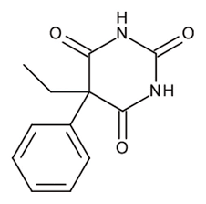
Φαινοβαρβιτάλη, φαινοβαρβιτόνη
Εισήχθη στη θεραπεία της επιληψίας το 1912
Χρησιμοποιείται το μετά νατρίου άλας
Είναι επαγωγέας του Ρ450 και της γλυκουρονιδοτρανσφεράσης.
Έτσι μπορεί να χρησιμοποιηθεί στο σύνδρομο Gilbert (εκδήλωση υπερχολερυθριναιμίας)

Slide 36
Άλλες συνθετικές Μέθοδοι
Φαινυλ-οξικός αιθυλεστέρας και ουδέτερος ανθρακικός αιθυλεστέρας
Φαινυλο-ακετονιτρίλιο και ουδέτερος ανθρακικός αιθυλεστέρας

Slide 37
μεφοβαρβιτάλη

Slide 38
Σχέσεις δομής-δράσης
Η τρικετο μορφή είναι πιο σταθερή σε υδατικό διάλυμα
Οι 4,6-διαλκοολικές ταυτομερείς μορφές είναι λιγότερο σταθερές σε υδατικό διάλυμα.
Η 5,5-διυποκατάσταση είναι η πρωταρχική απαίτηση ώστε ένα βαρβιτουρικό να είναι κατασταλτικό-υπνωτικό.
Η εστεροποίηση οποιουδήποτε από τα 1,3-diazine άζωτα μειώνει την υπνωτική δράση
Η υποκατάσταση οποιουδήποτε από τα 1,3-diazine άζωτα από αλειφατικές αλυσίδες διατηρεί την αντιεπιληπτική δράση.

Slide 39
Εστεροποίηση στη θέση 5 δίνει παράγωγα με αναλγητική δράση αλλά ασθενή υπνωτική
Εισαγωγή πολικής ομάδας στη θέση 5 οδηγεί σε παράγωγα που στερούνται αντιεπιληπτικής και υπνωτικής δράσης.
Με την αύξηση του μήκους της αλυσίδας R’ αυξάνεται η λιποφιλικότητα
Αντικατάσταση του οξυγόνου στη θέση 2 στον σκελετό του βαρβιτουρικού από θείο δίνει το αντίστοιχο θειοβαρβιτουρικό με αυξημένη λιποφιλικότητα, μικρότερη διάρκεια δράσης αλλά γρηγορότερη εκδήλωση του μέγιστου της δράσης.

Slide 40
Ο μεταβολίτης έχει αντιεπιληπτική
Αντιεπιληπτική δράση
Μειωμένη υπνωτική και κατασταλτική δράση

Slide 41
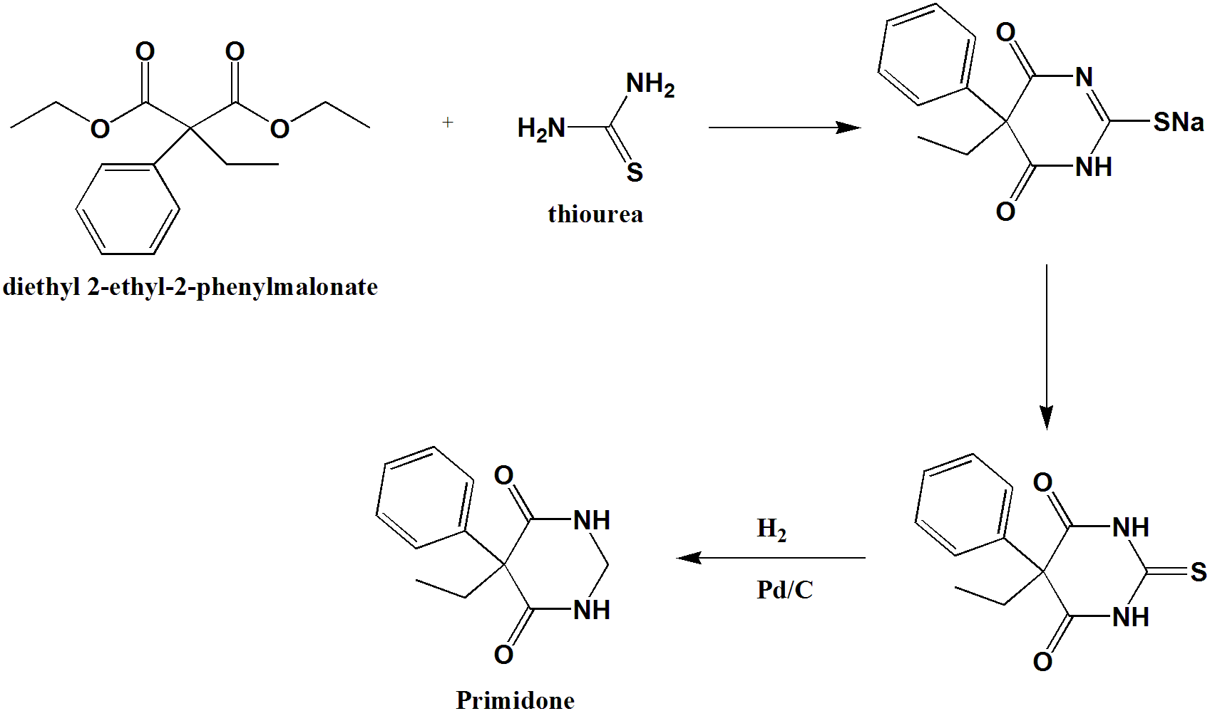
Πριμιδόνη
Ο
Με αναγωγή θειοβαρβιτουρικού ή βαρβιτουρικού

Slide 42
πριμιδόνη

Slide 43
Χρησιμοποιείται κατά της μεγάλης επιληψίας
Συγγενής της φαινοβαρβιτάλης (αντί της C=O υπάρχει η CH₂)
Αυτή η δομική διαφορά οδηγεί στη μείωση της δράσης

Slide 44
Παράγωγα ιμινοστιλβενίου
Καρβαζεπίνη
Οξυκαρβαζεπίνη
Εσκλικαρβαζεπίνη
Λικαρβαζεπίνη

Slide 45
Καρβαμαζεπίνη
Μεταβολίζεται από το κυτόχρωμα P₄₅₀ δίνοντας ενεργούς μεταβολίτες
Ισχυρός επαγωγέας και αυτεπαγωγέας
Ανεπιθύμητες ενέργειες: γαστρεντερικές διαταραχές, νευροτοξική δράση, υπονατριαιμία

Slide 46
μεταβολίτες
Προϊόντα σύζευξης

Slide 47

Οξυκαρβαζεπίνη, Σύνθεση
Είναι προφάρμακο, και ηπιότερος επαγωγέας της καρβαμαζεπίνης για το P-450. H οξυκαρβαζεπίνη μεταβολίζεται ταχύτατα σε υδρόξυ –παράγωγο.

Slide 48
Τροποποιήσεις, σχέσεις δομής-δράσης
Εξ ίσου αποτελεσματικά με την καρβαμαζεπίνη

Slide 49
Τα οξικά παράγωγα είναι προτιμότερα της οξυκαρβαζεπίνης λόγω του απλούστερου μεταβολισμού
Τα ακέτυλο παράγωγα είναι προτιμότερα από την οξυκαρβαζεπίνη αλλά δεν είναι προφάρμακα.
Η καρβαμαζεπίνη είναι δραστικότερη, το ακέτυλο παράγωγο είναι τόσο δραστικό όσο η οξυκαρβαζεπίνη
Το 1 είναι προτιμότερο θεραπευτικά καλύτερο του 2 (μεταβολίζεται πολύ γρήγορα)
1
2

Slide 50
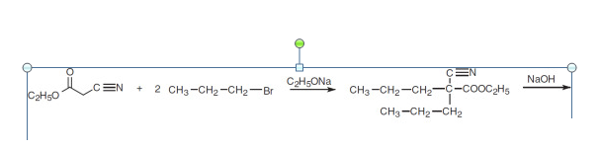

Βαλπροϊκό οξύ
3-oxopentanenitrile

Slide 51
Μηχανισμός δράσης
Ο ακριβής μηχανισμός δεν είναι εξακριβωμένος
Η αντισπασμωδική δράση οφείλεται σε αύξηση των επιπέδων του GABA και σε αποκλεισμό των ευαίσθητων σε τάση δυναμικού διαύλων νατρίου
Ελαττώνει τον μεταβολισμό φαρμάκων που μεταβολίζονται από το CYP2C9 (Φαινυτοΐνη, φαινοβαρβιτάλη)
Αναστέλλει την γλυκουρονιδο τρανσφεράση

Slide 52


Παράγωγα με βελτιωμένη δράση
γλυκίνη
φωσφατιδυλοχολίνη

Slide 53
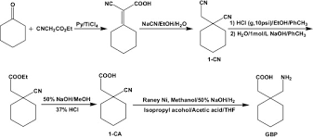
γκαμπαπετίνη

Slide 54
Μηχανισμός δράσης
Συντέθηκε στην προσπάθεια βελτίωσης της δράσης του βαλπροϊκού.
Είναι περισσότερο λιπόφιλο
Αυξάνει τη συγκέντρωση του GABA. Δεν δρά στους υποδοχείς του.

Slide 55
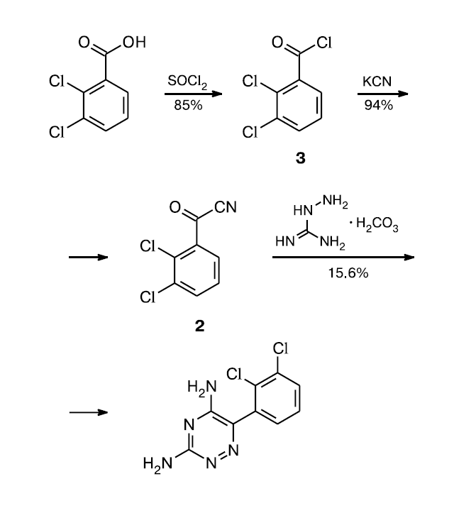
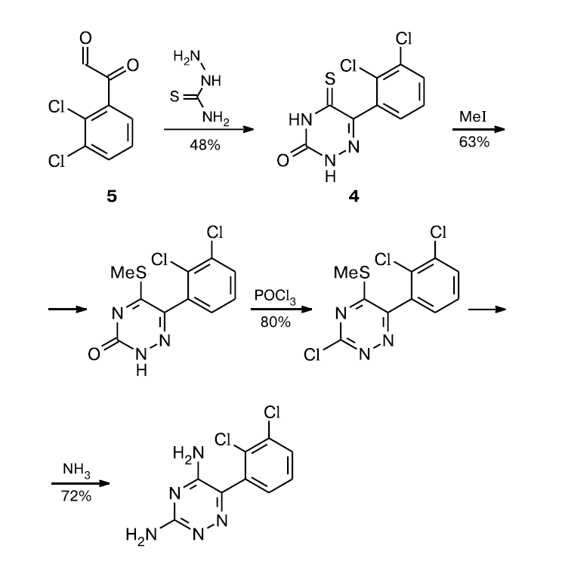
λαμοτριγίνη

Slide 56
τιαγκαμπίνη
Αναστέλλει τον μεταφορέα του GABA

Slide 57
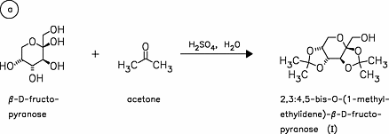
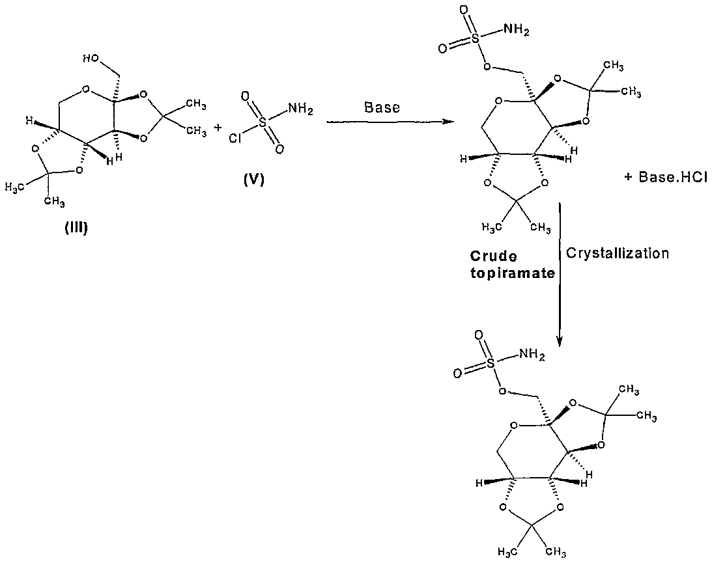
τοπιραμάτη

Slide 58
λεβετιρακετάμη
Άγνωστος ο μοριακός μηχανισμός. Επηρεάζει τα επίπεδα των ιόντων ασβεστίου.
Συνδέεται με την πρωτεϊνη SV2A (synaptic vesicle protein2) που μεταφέρει Ca2+, ATP

Slide 59

ζονισαμίδιο

Slide 60
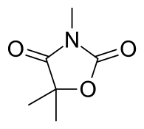
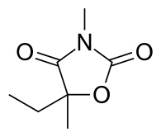
Παράγωγα οξαζολιδίνης τριμεθαδιόνη & παραμεθαδιόνη

Slide 61
Άλλα αντιεπιληπτικά
Βενζοδιαζεπίνες
Πυριδοξίνη
Σουλφοναμίδια-αναστολείς της καρβονικής ανυδράσης (ακετοζαλαμίδιο-αιθοξυλαμίδιο-σουλτιάμη) του εγκεφάλου
Τοπικά αναισθητικά όπως η λιδοκαΐνη (βραχείας δράσης)

Slide 62
βενζοδιαζεπίνες
Ενεργοποιούν τον GABAεργικό υποδοχέα
Καλά αντιεπιληπτικά είναι η χλωραζεπάτη, η κλοναζεπάμη, η διαζεπάμη, η νιτραζεπάμη

Slide 63
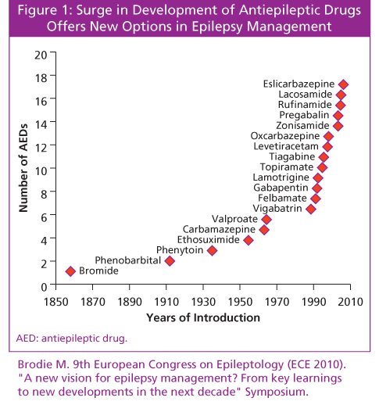
Είσοδος αντιεπιληπτικών φαρμάκων
Τα νεότερα αντιεπιληπτικά φάρμακα παρουσιάζουν
Λιγότερες ανεπιθύμητες ενέργειες
Λιγότερες αλληλεπιδράσεις με άλλα φάρμακα
Δίνουν ευκολότερα θεραπευτικά σχήματα
Ο προσδιορισμός της συγκέντρωσης τους στο πλάσμα δεν είναι απαραίτητος

